Slide 1


国家中小学课程资源
带电粒子在匀强磁场中的运动（第一课时）
年 级：高二 | 学 | 科：物理（人教版）
主讲人：张晓羽 | 学 | 校：北京市第四中学

Slide 2
带电粒子在匀强磁场中的运动 （第一课时）
年 级：高二 | 学 | 科：物理（人教版）
主讲人：张晓羽 | 学 | 校：北京市第四中学

Slide 3
知识回顾
一 洛伦兹力的方向
二 洛伦兹力的大小
三 洛伦兹力的特点 四 力和运动的关系

Slide 4
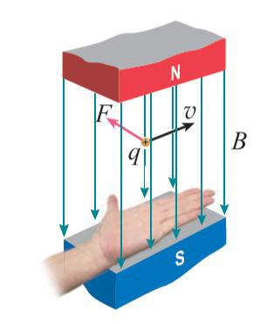
一 洛伦兹力的方向
左手定则
伸开左手，使拇指与其余四个手指垂直； 并且都与手掌在同一个平面内；
让磁感线从掌心垂直进入，
并使四指指向正电荷运动的方向，
这时拇指所指的方向就是运动的正电荷 在磁场中所受洛伦兹力的方向。
负电荷受力的方向与正电荷受力的方向相反

Slide 5
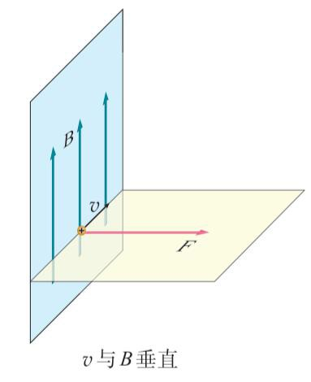
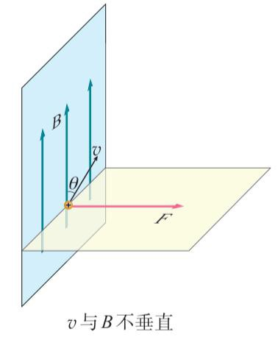
二 洛伦兹力的大小
F = qvB
F = qvB sinθ

Slide 6
三 洛伦兹力的特点
1、洛伦兹力始终与带电粒子的速度方向和磁 场方向垂直；
2、洛伦兹力只改变带电粒子的速度方向， 不改变带电粒子的速度大小；
3、当带电粒子的速度方向与磁场方向平行时， 不受洛伦兹力。

Slide 7


四 力和运动的关系
静止
匀速直线运动
合力为零
直线运动
合力恒定， 与初速度共线
匀变速直线运 动
只受重力， 初速度沿水平方向
合力指向圆心， 与速度方向垂直
平抛运动
曲线运动
匀速圆周运动

Slide 8
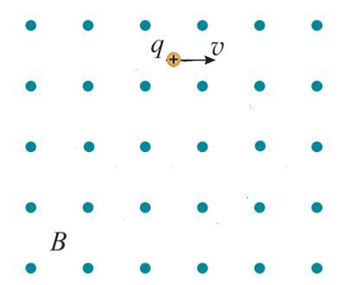


一、带电粒子在匀强磁场中的运动
如果沿着与磁场垂直的方向发 射一束带电粒子，这束粒子在 匀强磁场中的运动轨迹会是什 么样的呢？
F
F
F = qvB

Slide 9
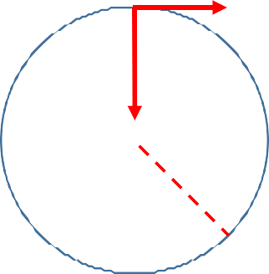
匀速圆周运动的动力学规律：合力提供向心力
m
v
例如：行星绕太阳做匀速圆周运动
F
行星受的万有引力
F = G ^{Mm}
_{M} .
_{r} 2
r
_{v}2
行星的向心加速度
a =
r
Mm
_{v}2
万有引力提供向心力 G = m
r² r

Slide 10
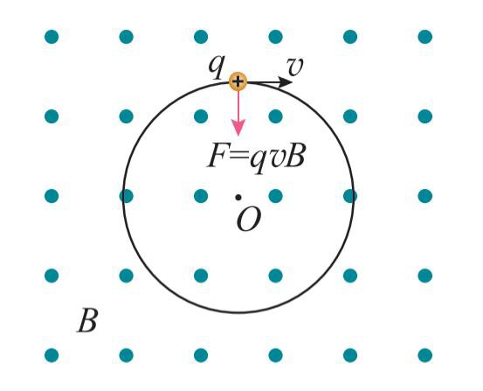
二、带电粒子在匀强磁场中做圆周运动的半径
带电粒子受到洛伦兹力
F = qvB
洛伦兹力提供向心力
_{v}2
qvB = m
r
圆周运动的半径
_{r =} mv
匀速圆周运动
qB

Slide 11
三、带电粒子在匀强磁场中做圆周运动的周期
匀速圆周运动的周期
_{T =} 2πr
v
将 r = ^{mv} 代入，可得
qB
匀速圆周运动
_{T =} 2πm
qB

Slide 12
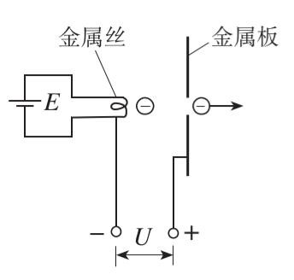
想一想
带电粒子如何获得初速度？
炽热的金属丝可以发射电子。在金属丝和金属板之间加一 电压U=2500V，发射出的电子在真空中加速后，从金属板 的小孔穿出。电子穿出时的速度有多大？设电子刚刚离开 金属丝时的速度为0。已知电子的质量 m = 0.9 ×10⁻³⁰ kg ， 电子的电荷量为 e = 1.6 ×10⁻¹⁹ C 。
由动能定理，
eU = ¹ mv²
2
v = ^{2eU} = 3.0 ×10⁷ m/s
m

Slide 13
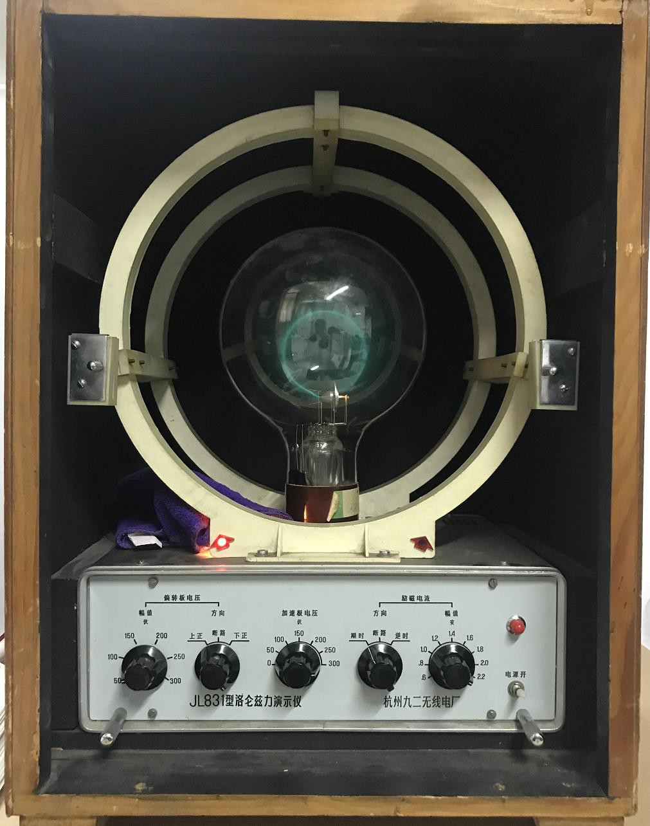
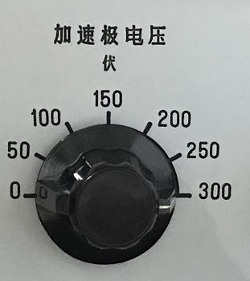
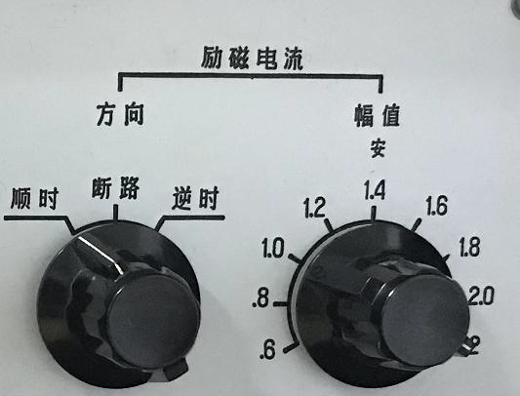
四、观察带电洛粒伦子兹在力磁演场示中仪的运动轨迹
玻璃泡
励磁线圈
电子枪
加速极电压 选择档
磁电流 择档
励
选

Slide 14
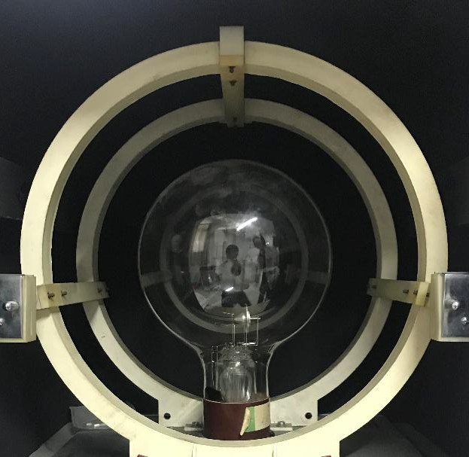
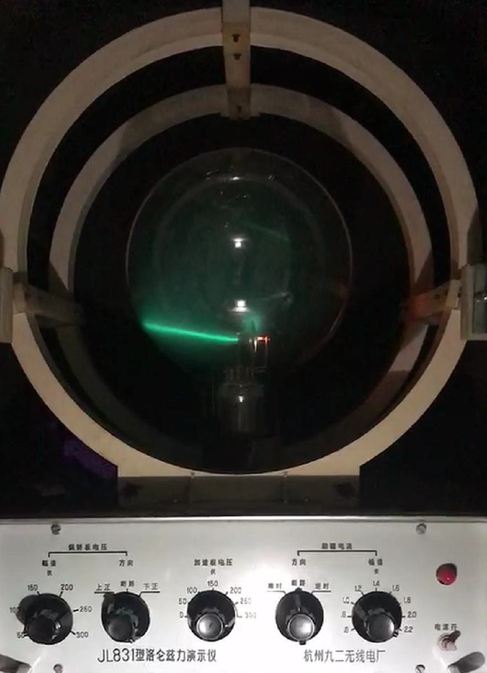
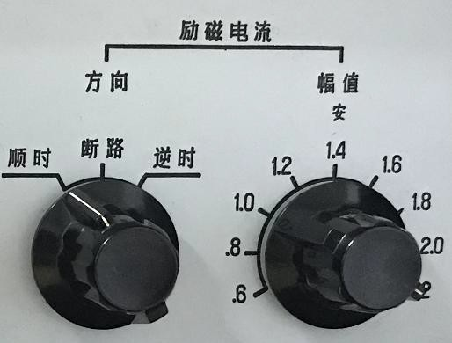
四、观察电子在磁场中的运动轨迹
1、若不加磁场，电子做什么运动？
v

Slide 15
四、观察电子在磁场中的运动轨迹
2、电子以垂直于磁场方向的速度射入，做什么运动？
电子的运动轨迹是什 么样的？
B
F
v

Slide 16
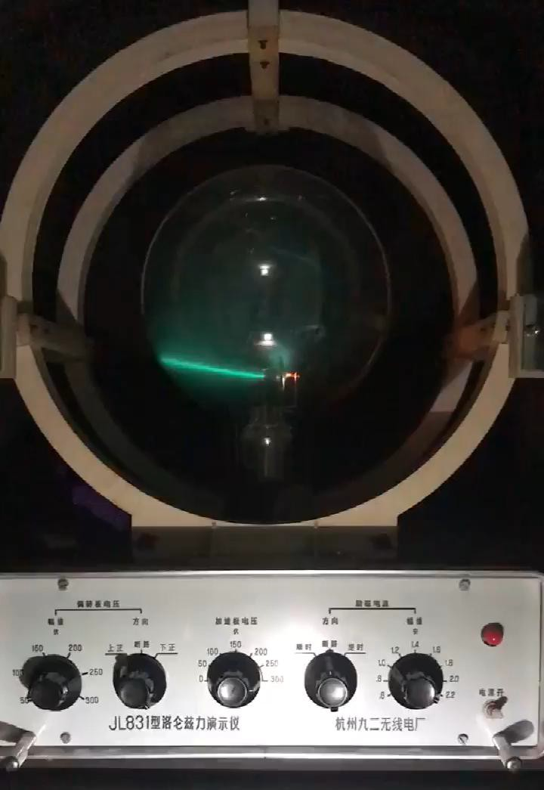
加垂直于线圈平面 向里磁场，电子初 速度向左，与磁场 方向垂直进入匀强 磁场。
电子的运动 轨迹为圆

Slide 17
四、观察电子在磁场中的运动轨迹
3、仅改变电子初速度的大小，电子运动有什么变化？
_{r =} mv
B
qB
v

Slide 18
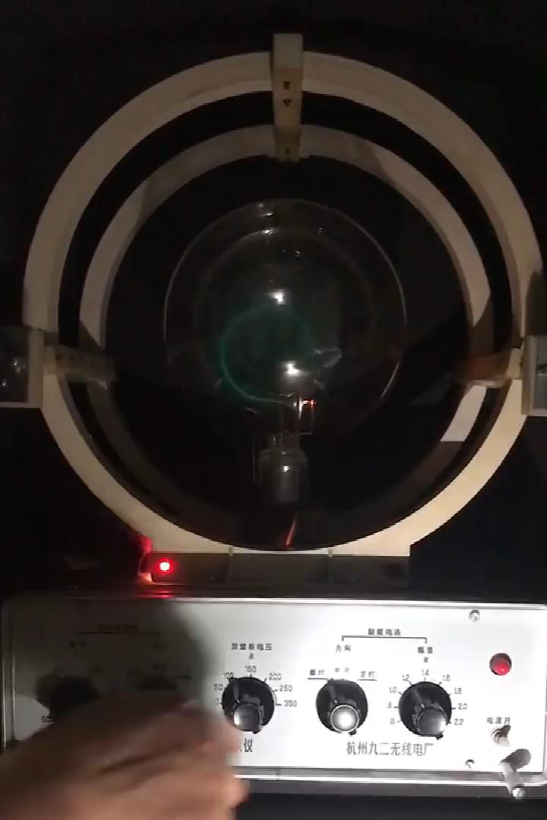
顺时针旋转加速电 压旋钮，加速电压 逐渐增大，电子进 入磁场的速度增大
电子运动轨迹的半 径逐渐增大

Slide 19
四、观察电子在磁场中的运动轨迹
4、仅改变磁感应强度的大小，电子运动有什么变化？
_{r =} mv
qB
B
v

Slide 20
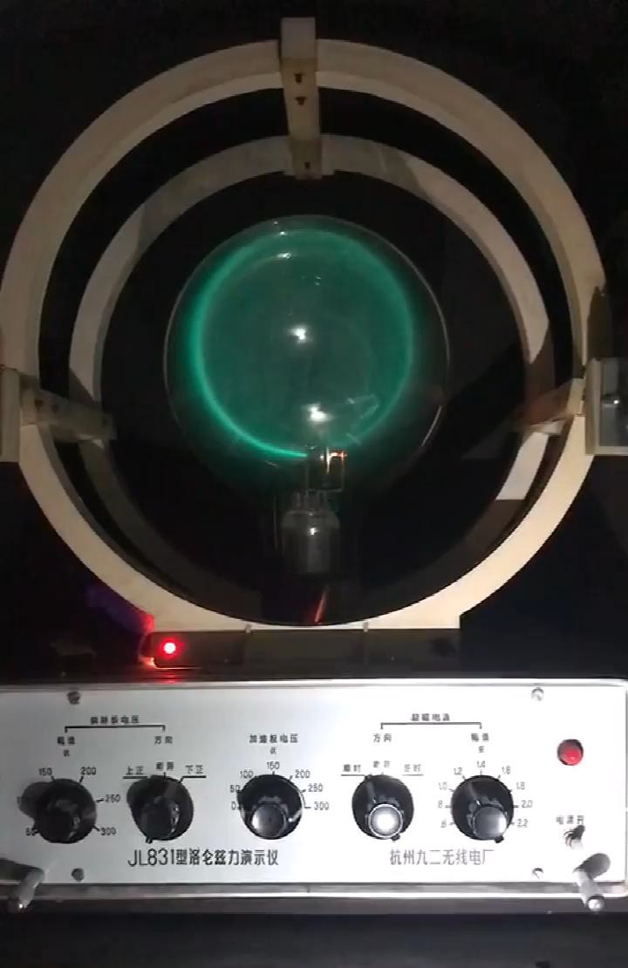
顺时针旋转励磁电流旋 钮，励磁电流逐渐增大， 匀强磁场磁感应强度逐 渐增大
电子运动轨迹的半径逐 渐减小

Slide 21
四、观察电子在磁场中的运动轨迹
5、当电子运动方向与磁场方向平行时，电子做什么 运动？
F = 0
B

Slide 22
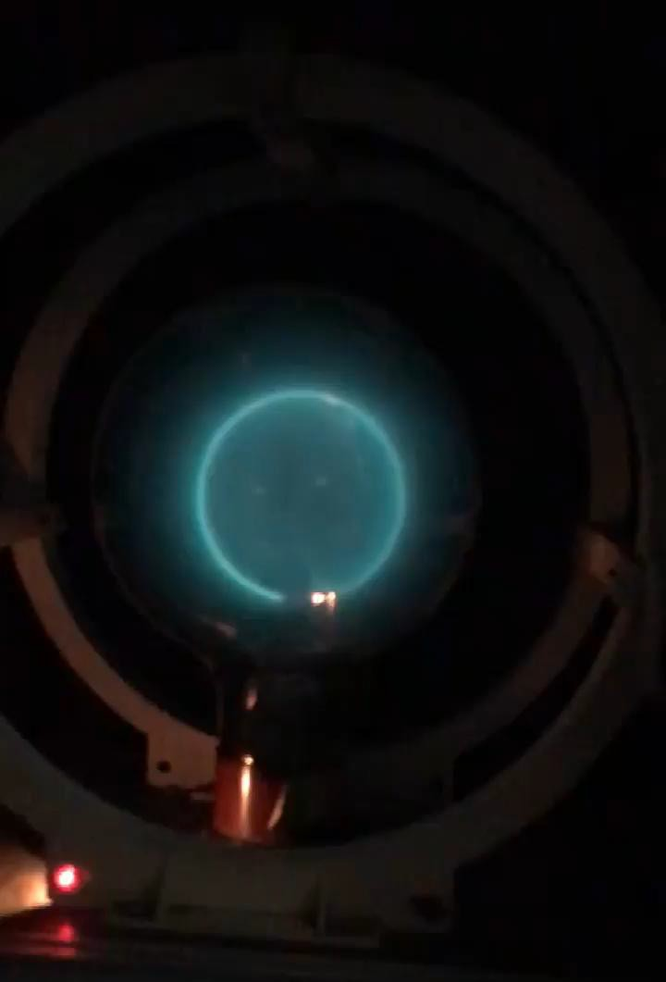
调整电子枪的方向， 将电子初速度的方向 调整为与磁场方向平 行
电子的运动轨迹变成 直线

Slide 23
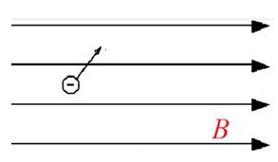
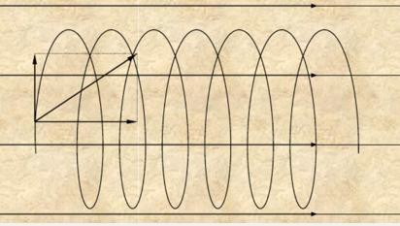
想一想
若电子初速度方向与磁场成一定的夹角， 电子的运动轨迹是什么样的呢?
v₂ v
v₁
F₁ = 0
F₂ = ev₂ B

Slide 24
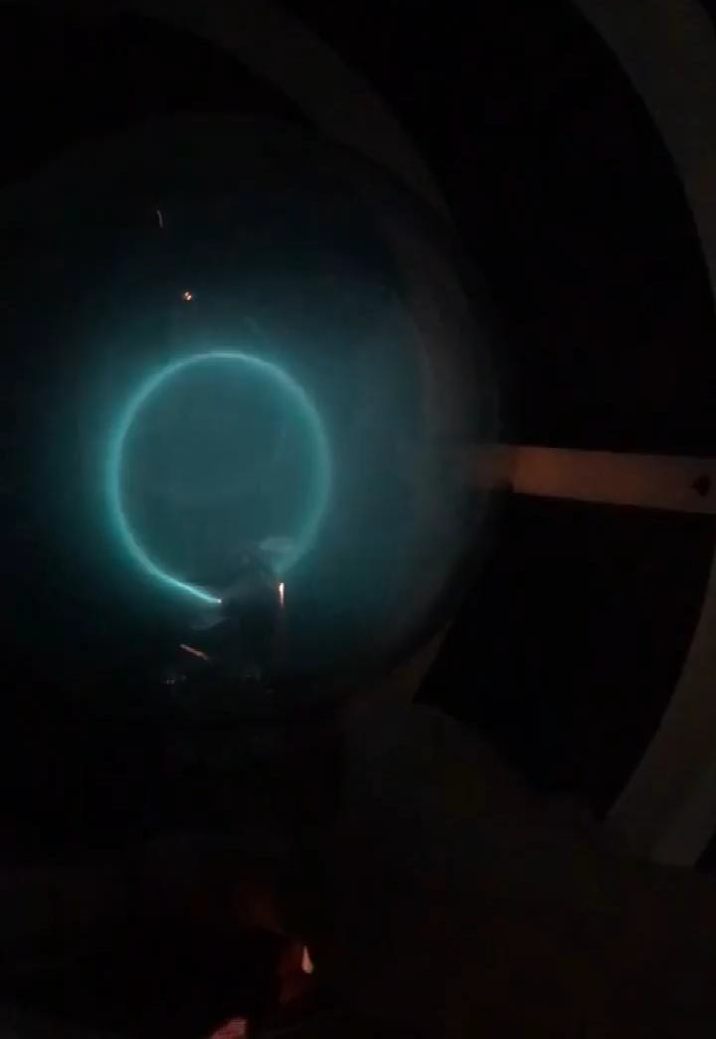
调整电子枪的方向， 将电子初速度的方向 调整为与磁场方向成 一定角度
电子的运动轨迹变成 螺旋线

Slide 25
课堂小结
1、带电粒子在匀强磁场中的运动
当带电粒子速度与磁场方向垂直时： 匀速圆周运动
当带电粒子速度与磁场方向平行时
匀速直线运动

Slide 26
课堂小结
2、带电粒子在匀强磁场中做匀速圆周运动的规
律
qvB = m
_{r =} mv
_{v}2
洛伦兹力提供向心力
圆周运动的半径
r
qB
_{T =} 2πr ₌ 2πm
v qB
圆周运动的周期

